Slide 1
Esta clase va a ser
grabada
Notes:
Colocar todas las clases.

Slide 2
Clase 25. PROGRAMACIÓN BACKEND
Proceso principal del servidor + Global & Child process
Notes:
Obligatoria siempre

Slide 3


Temario
24
25
26
Segunda práctica integradora
Proceso principal del servidor + Global & Child process
Arquitectura de capas
Skills
Práctica Integradora
Process
Manejo de variables de entorno
Global & child process
Arquitectura de capas
Capas adicionales para Node js
Analizando el flujo de arquitectura
Notes:
Recurso: Temario del curso - Se muestra al inicio de cada clase
- Tiene un aspecto similar a un calendario. - Resume rápidamente: título de la clase, número y contenidos que abarca
- Guía rápida tanto para docentes, como para estudiantes. - Para mayor ubicación en el curso, también muestra en un tamaño más pequeño lo sucedido la clase anterior y la siguiente.
- Se colocan los temas de la clase y deben enlazarse a la diapositiva correspondiente.

Slide 4

Objetivos de la clase
Conocer el objeto process en nodejs
Entender las implementaciones principales de un process
Aprender a manejar variables de entornos
Notes:
Obligatoria siempre. Indican aquello que se pretende que el estudiante logre con la clase. Recuerda que se enuncian en principio con el verbo en infinitivo delante (por ejemplo: “Comprender…”, “Analizar…”, “conocer…”, etc). Se debe destacar en negrita el verbo. Los objetivos deben ser concretos, medibles y coherentes con los contenidos.

Slide 5
Process
Notes:
Usar para los módulos más importantes de la clase, donde se introducen conceptos que se ven en varios slides. No hay que usarla para todos los módulos.

Slide 6
¿Qué es process?
Cada vez que corremos un proceso en nodejs, éste genera un objeto llamado process, el cual contiene información referente a todo lo implicado con el proceso, cosas como:
Uso de memoria
Id del proceso en el sistema operativo
En qué sistema operativo o plataforma está corriendo
En qué entorno está corriendo.
Qué argumentos tiene el entorno.
Notes:
Usar para slides de texto e imagen. Si no alcanza, no sobrecargar, usar otra con el mismo título para indicar que continúa el mismo módulo.

Slide 7
Algunos elementos importantes de process
process.cwd() : Directorio actual del proceso.
process.pid : id del proceso en el sistema
process.MemoryUsage() :
process.env : Accede al objeto del entorno actual
process.argv : Muestra los argumentos pasados por CLI
process.version : Muestra la versión del proceso (node en este caso)
process.on() : Permite setear un listener de eventos
process.exit() : Permite salir del proceso.
Notes:
Usar para slides de sólo texto. Si no alcanza, no sobrecargar, usar otra con el mismo título para indicar que continúa el mismo módulo.

Slide 8
Manejo de argumentos
Notes:
Usar para los subtemas de un módulo.

Slide 9

Argumentos en consola
Los argumentos permiten iniciar la ejecución de un programa a partir de ciertos elementos iniciales. Con argumentos podemos:
Setear configuraciones de arranque
Agregar valores predeterminados
Resolver outputs específicos
Para poder trabajar con argumentos, podemos hacerlo a partir de process.argv.
💡 Recordemos que, por defecto, process.argv siempre tendrá dos elementos iniciales
Notes:
Usar para slides de texto e imagen. Si no alcanza, no sobrecargar, usar otra con el mismo título para indicar que continúa el mismo módulo.

Slide 10
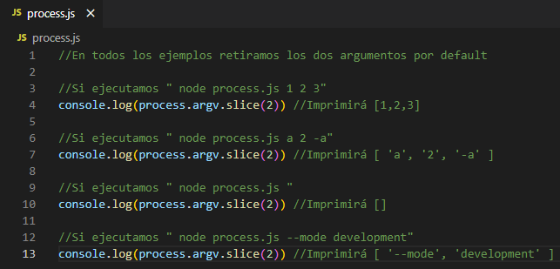
Ejecutando process con diferentes argumentos
Notes:
Usar para slides de video. Usar videos en buena calidad, con audio en español (deseable) o subtítulos (mínimo requerido). Haciendo click derecho, Opciones de video… puede configurarse el momento del video que se reproduce (por ejemplo, para elegir fragmentos de charlas largas).

Slide 11
Procesamiento de argumentos con Commander
Notes:
Usar para los subtemas de un módulo.

Slide 12

Commander
Commander es una de las librerías más utilizadas a la fecha para el manejo de argumentos. Permite realizar funciones como:
Convertir flags directamente en booleanos
Limitar sólo las flags configuradas (cualquier otra impide el procesamiento del programa)
Colocar argumentos predeterminados
Y muchas herramientas más para trabajar con argumentos!
Instalamos commander con el comando
Notes:
Usar para slides de texto e imagen. Si no alcanza, no sobrecargar, usar otra con el mismo título para indicar que continúa el mismo módulo.

Slide 13
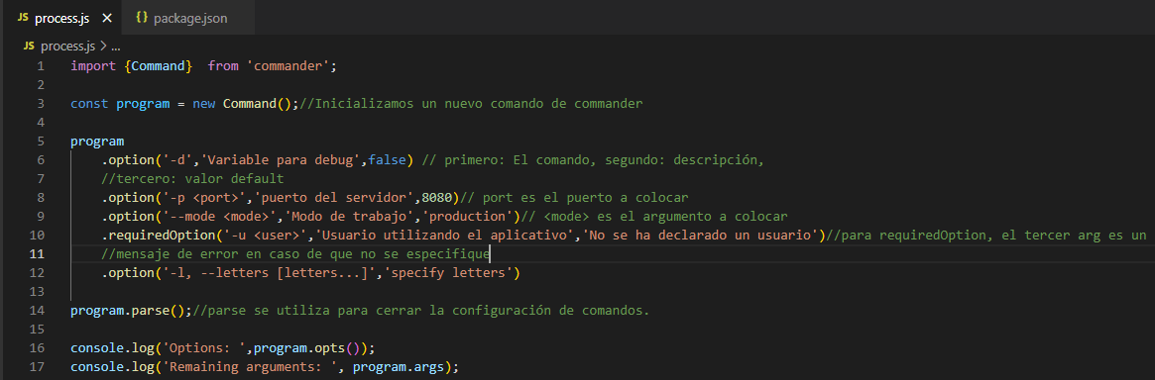
Ejemplo de uso de commander

Slide 14
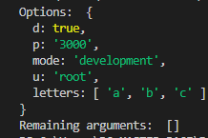
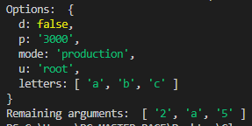
Enviando argumentos a commander

Slide 15

Para pensar
El manejo de argumentos permite iniciar un programa con valores iniciales
¿Con qué fines consideras que puede utilizarse?
Notes:
“Para pensar”
¿Cómo crear encuestas de zoom? Disponible en este video.
El docente generará una encuesta de zoom para que los estudiantes respondan. Esto es una actividad de comprobación.
Sugerimos:
Utilizarlo antes del break para que los estudiantes puedan votar en la encuesta antes de ir al mismo.
Al regresar, mostrar los resultados a los estudiantes.
Si hay buena respuesta de este recurso, se recomienda utilizarlo de forma orgánica en más instancias de la clase.

Slide 16
Manejo de variables
de entorno
Notes:
Usar para los módulos más importantes de la clase, donde se introducen conceptos que se ven en varios slides. No hay que usarla para todos los módulos.

Slide 17
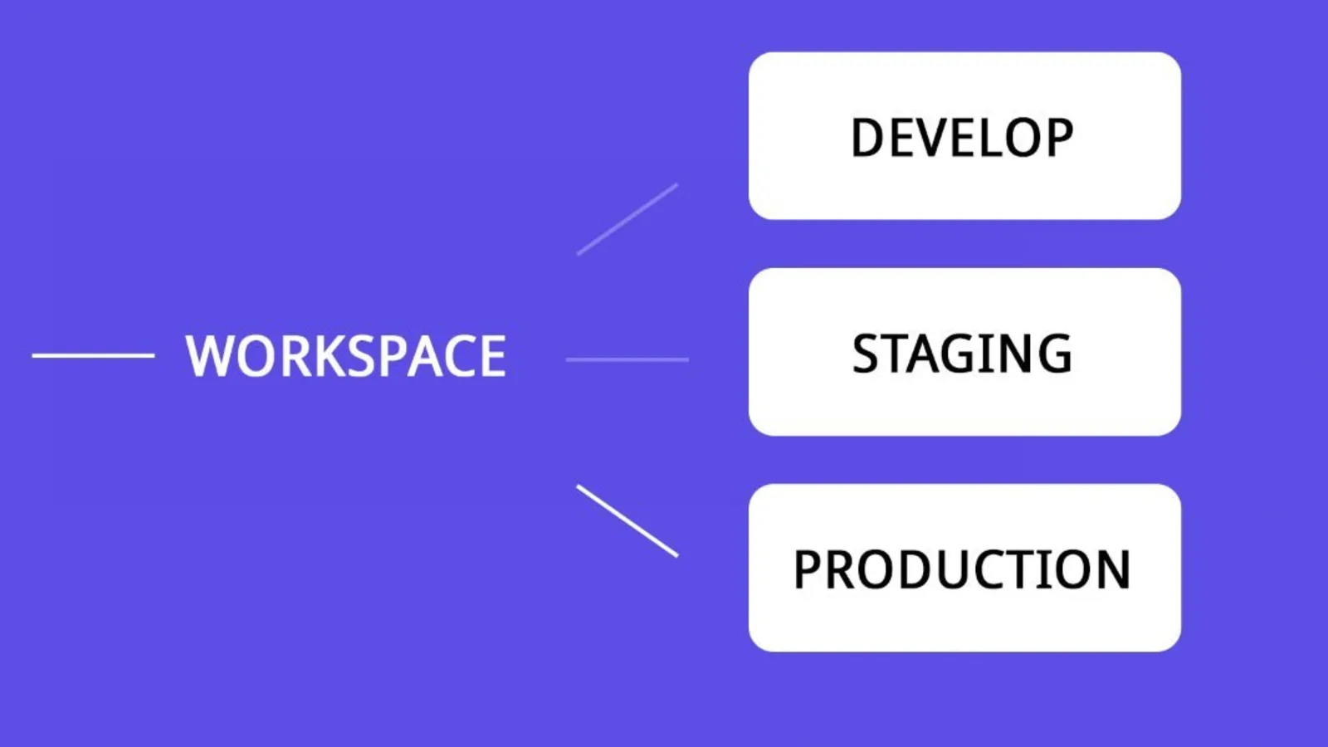
Sobre los entornos
Seguramente, a estas alturas del desarrollo entenderás que un código no puede simplemente hacerse y llegar al cliente.
Para que un código esté listo para llegar al cliente, es necesario que pase por diferentes fases.
Sin embargo, para que estas fases se encuentren aisladas de las otras fases (no queremos que la fase de desarrollo tenga datos de producción, o que haya datos de producción en staging), necesitaremos crear entornos específicos para estas fases.
Nuestras variables cambiarán según el entorno.
Notes:
Usar para slides de texto e imagen. Si no alcanza, no sobrecargar, usar otra con el mismo título para indicar que continúa el mismo módulo.

Slide 18
Usos de una variable de entorno
El primer uso radica en que una variable cambie según el entorno donde se esté corriendo, esto permite que pueda apuntar a una base de datos prueba o a una base de datos productiva con sólo cambiar el apuntador de dónde se está corriendo.
Otro factor importante es el factor seguridad. Con las variables de entorno podemos ocultar la información sensible de nuestro código, como credenciales, claves de acceso, tokens, secrets, etc.
Notes:
Usar para slides de sólo texto. Si no alcanza, no sobrecargar, usar otra con el mismo título para indicar que continúa el mismo módulo.

Slide 19
dotenv
Notes:
Usar para los subtemas de un módulo.

Slide 20

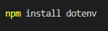
Utilizando dotenv
La librería dotenv nos permitirá setear un entorno en un archivo .env, a partir de éste, colocaremos todas las variables que queramos proteger y mantener de manera dinámica.
El archivo no requiere ningún tipo de consideración, bastará con declarar variables de la forma
NOMBRE = VALOR
Para comenzar con dotenv, basta hacer
Notes:
Usar para slides de texto e imagen. Si no alcanza, no sobrecargar, usar otra con el mismo título para indicar que continúa el mismo módulo.

Slide 21
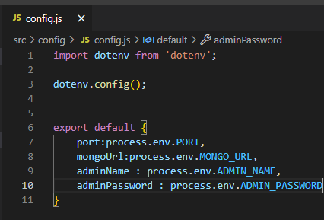
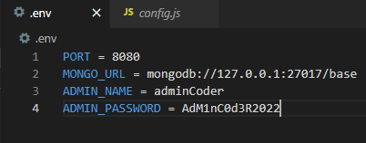
Archivo config
Una vez instalado dotenv, bastará contar con un archivo de configuración llamado config.js. En éste, colocaremos un objeto, donde cada key : value corresponderá a la variable de dotenv.
todo se basará en utilizar el objeto process nuevamente, esta vez usando
process.env.VARIABLE
Usando dotenv.config(), indicamos a la computadora que cargue las variables del archivo .env, el cual estará seteado dentro del proyecto.
Notes:
Usar para slides de texto e imagen. Si no alcanza, no sobrecargar, usar otra con el mismo título para indicar que continúa el mismo módulo.

Slide 22
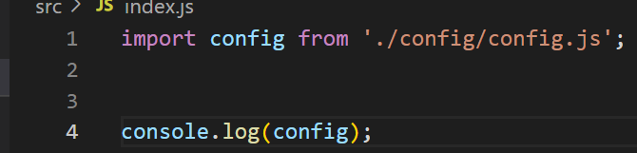
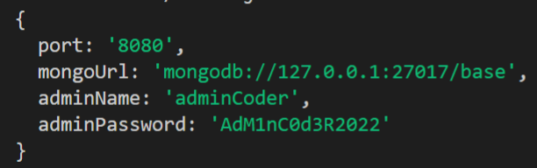
Utilizando la configuración
Una vez finalizada la configuración, podemos importarla y visualizar los resultados:
Al final lo que ocurre es lo siguiente: al ejecutar el comando dotenv.config(), éste busca las variables localizadas en .env y procede a colocarlas en el objeto process.env.
¡Entonces conseguimos tener un objeto de configuración listo para este entorno!
Notes:
Usar para slides de texto e imagen. Si no alcanza, no sobrecargar, usar otra con el mismo título para indicar que continúa el mismo módulo.

Slide 23
Múltiples entornos
Notes:
Usar para los subtemas de un módulo.

Slide 24
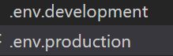
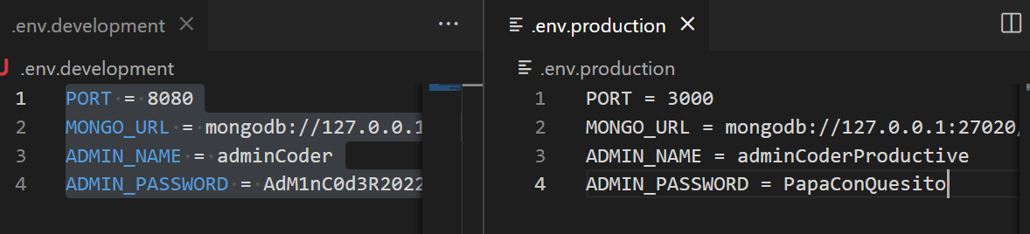
Múltiples entornos = múltiples archivos
Al trabajar con más de un entorno (por ejemplo, desarrollo Y producción), es necesario setear diferentes archivos con el fin de apuntar a diferentes elementos (Por ejemplo, el entorno de desarrollo podría almacenar en archivos, y el entorno productivo podría almacenar en base de datos).
Para esto, setearemos un archivo por cada entorno que deseamos trabajar.
La idea es que ambos archivos tengan las mismas variables, pero con diferentes valores.
Notes:
Usar para slides de texto e imagen. Si no alcanza, no sobrecargar, usar otra con el mismo título para indicar que continúa el mismo módulo.

Slide 25
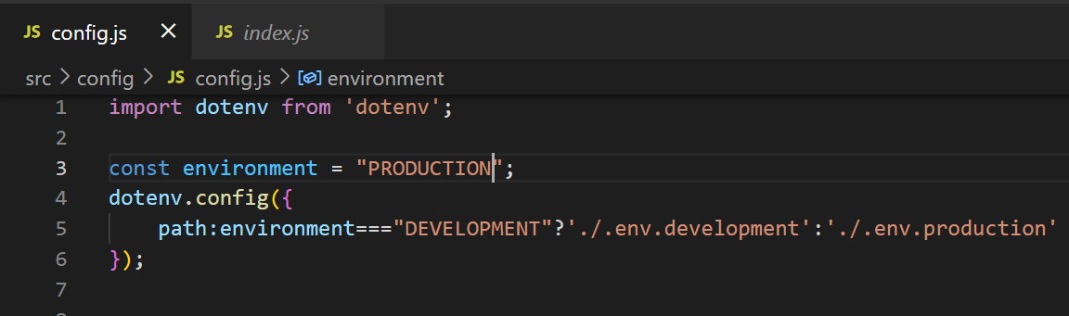
Luego, en dotenv…
La ejecución de dotenv.config() ya no bastará, ya que esta vez tenemos que poder identificar a cuál archivo queremos apuntar. Para esto utilizaremos la configuración path, apuntaremos según lo indicado por la constante “environment”.
Notes:
Usar para slides de texto e imagen. Si no alcanza, no sobrecargar, usar otra con el mismo título para indicar que continúa el mismo módulo.

Slide 26
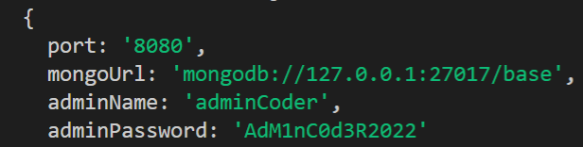
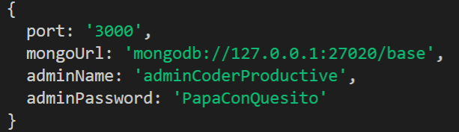
Ejemplo de diferencias según cómo se manda a llamar al entorno
Ejecutando con environment = DEVELOPMENT
Ejecutando con environment = PRODUCTION

Slide 27

Utilizando argumentos con dotenv
Duración: 10 min
Notes:
Usar para Actividades en clase.

Slide 28
ACTIVIDAD EN CLASE
Utilizando argumentos con dotenv
Consigna:
Realizar un servidor basado en node js con express, El cual reciba por flag de cli el comando --mode <modo> y sea procesado por commander.
Acorde con este argumento, hacer una lectura a los diferentes entornos, y ejecutar dotenv en el path correspondiente a cada modo (--mode development debería conectar con .env.development).
Para el entorno development, el servidor debe escuchar en el puerto 8080, para el entorno productivo, el servidor debe escuchar en el puerto 3000.
Notes:
Usar para las subsiguientes slides de Actividades en clase.

Slide 29
☕
Break
¡10 minutos y volvemos!
Notes:
Obligatoria siempre. A la hora del Break, entre 5 y 10 minutos. Considerar ubicar este espacio en un momento adecuado de la clase. Al volver, mostrar los resultados de la pregunta del anterior slide y generar un breve intercambio.

Slide 30
Continuando con process
Global & child process
Notes:
Usar para los módulos más importantes de la clase, donde se introducen conceptos que se ven en varios slides. No hay que usarla para todos los módulos.

Slide 31
Listeners
Además de todas las funcionalidades que hemos visto de process, tenemos otra más para trabajar: el método on. Permitirá poner a nuestro proceso principal a la escucha de algún evento para poder ejecutar alguna acción en caso de que algo ocurra.
Algunos de los listeners más utilizados son
on ‘exit’ : Para ejecutar un código justo antes de la finalización del proceso.
on ‘uncaughtException’ : Para atrapar alguna excepción que no haya sido considerada en algún catch
on ‘message’ para poder comunicarse con otro proceso
Notes:
Usar para slides de texto e imagen. Si no alcanza, no sobrecargar, usar otra con el mismo título para indicar que continúa el mismo módulo.

Slide 32
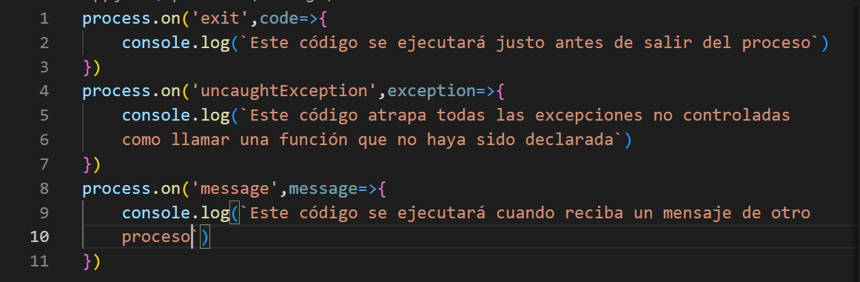
listeners con process.on

Slide 33
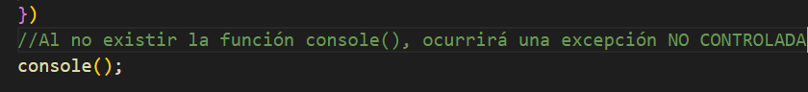
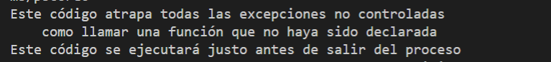
Por ejemplo, sin en algún punto llegase a cometer algún error, como llamar console() en lugar de console.log()

Slide 34
Códigos de salida de process
Cuando ejecutamos una salida con process.exit() como argumento, podemos enviar un código que sirve como identificador para el desarrollador sobre la razón de la salida
Hay que conocer los códigos de salida para saber cómo utilizarlos. También podemos crear nuestros propios códigos.
Algunos de los códigos importantes son:
0 : proceso finalizado normalmente.
1 : proceso finalizado por excepción fatal
5 : Error fatal del motor V8.
9 : Para argumentos inválidos al momento de la ejecución.
Notes:
Usar para slides de sólo texto. Si no alcanza, no sobrecargar, usar otra con el mismo título para indicar que continúa el mismo módulo.

Slide 35

Ejemplo en vivo
Se creará una función llamada “listNumbers” el cual recibirá un número indefinido de argumentos (...numbers)
Si se pasa un argumento no numérico, entonces deberá mostrar por consola un error indicando “Invalid parameters” seguido de una lista con los tipos de dato (para [1,2,”a”,true], el error mostrará [number,number,string,boolean]
Escapar del proceso con un código -4. Utilizando un listener, obtener el código de escape del error y mostrar un mensaje “Proceso finalizado por argumentación inválida en una función”
Duración: 15 min
Notes:
“Ejemplo en vivo”
El docente realizará una tarea compartiendo la pantalla en vivo. Se centrará en los pasos y los aspectos a tener en cuenta.

Slide 36
Child process
Notes:
Usar para los subtemas de un módulo.

Slide 37
Un proceso creando otro proceso
Existen casos en los que un proceso de node necesitará crear otro proceso para poder resolver una función de gran complejidad.
Algunas operaciones requieren mucho procesamiento, como:
Lectura de archivos enormes
Consultas a bases muy complejas
Por lo que, para no bloquear las tareas actuales de, un servidor, por ejemplo, ocupamos separar esa tarea en otro subproceso.
Notes:
Usar para slides de texto e imagen. Si no alcanza, no sobrecargar, usar otra con el mismo título para indicar que continúa el mismo módulo.

Slide 38
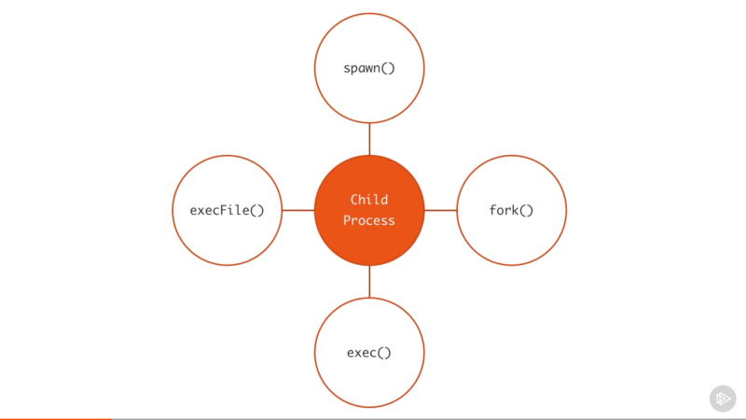
Cómo crear un child process
Existen diferentes formas para que un proceso de node pueda ejecutar otro proceso, hay cuatro operadores que pueden ser utilizados y manipulados de diferentes formas
En esta clase aprenderemos sobre el método fork() Sin embargo, se te invita a que profundices sobre los diferentes métodos e indagues contextos de aplicación.
Notes:
Usar para slides de sólo texto. Si no alcanza, no sobrecargar, usar otra con el mismo título para indicar que continúa el mismo módulo.

Slide 39

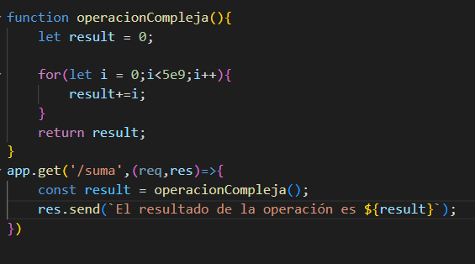
APROXIMACIÓN AL PROCESO
método fork: problema
Caso de uso de fork
Supongamos que tenemos una operación en nuestro servidor express que consume muchos recursos y demora una fuerte cantidad de tiempo (en este caso, sólo será una suma).
REEMPLAZAR
POR IMAGEN

Slide 40
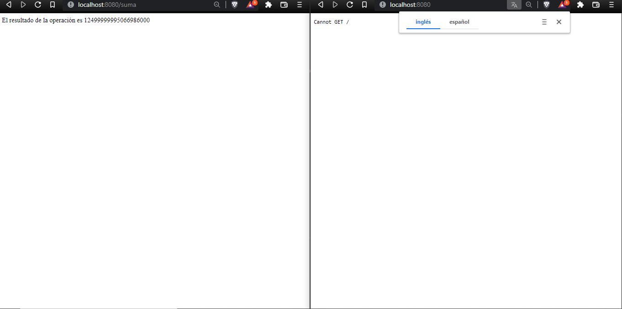
APROXIMACIÓN AL PROCESO
método fork: problema
Comienzan las complicaciones
Al llamar al endpoint ‘/suma’, notamos algo horrible! Las operaciones se han bloqueado en todos los demás endpoints si se llaman en paralelo.
Si en otra ventana tratamos de llamar cualquier otro endpoint al mismo tiempo, no se ejecutará hasta que termine la operación ‘suma de la otra ventana
Mientras “suma” se ejecuta en esta ventana

Slide 41
Pensando una solución
No podemos simplemente “no hacer la operación”. Debemos buscar la manera de que esta operación se pueda hacer sin bloquear otros endpoints. 🤔
¿Y si delegamos a un proceso hijo para que sólo se encargue de ese proceso, mientras yo sigo atendiendo solicitudes? Suena bien ¿no?
Notes:
Usar para slides de sólo texto con el contenido más importante de la clase. En una presentación de 50 slides usar máximo 5 de estas.

Slide 42
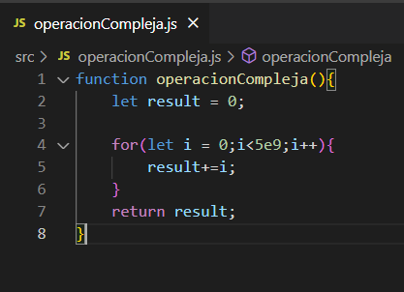
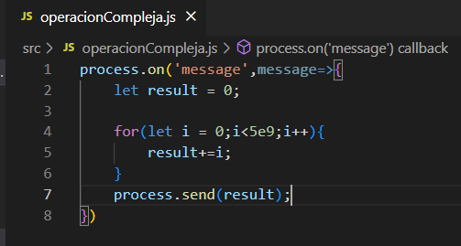
APROXIMACIÓN AL PROCESO
Comenzando a estructurar un forkeo
Separar la función que está causando problemas en un archivo diferente y reestructurarla para que sólo se ejecute cuando el padre se lo indique (usaremos el process.on(‘message’))
el return se convierte en process.send
Notes:
Usar para slides de texto e imagen. Si no alcanza, no sobrecargar, usar otra con el mismo título para indicar que continúa el mismo módulo.

Slide 43
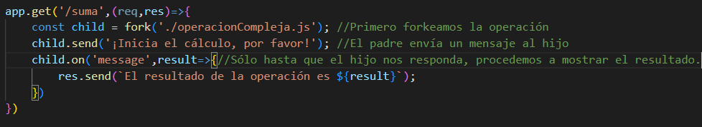
APROXIMACIÓN AL PROCESO
Volviendo a nuestro app.js
Comenzamos importando fork:
No es necesario instalar nada, el módulo “child_process” ya es un proceso nativo. Luego. Reestructuramos nuestro endpoint /suma
Notes:
Usar para slides de texto e imagen. Si no alcanza, no sobrecargar, usar otra con el mismo título para indicar que continúa el mismo módulo.

Slide 44
Recapitulando…
El padre realiza un fork al proceso hijo.
El padre envía un mensaje al proceso hijo
El proceso hijo tiene su propio listener, al recibir el mensaje del padre, entiende que tiene que comenzar con su cálculo.
Una vez que el hijo termina de calcular, le reenvía un mensaje al padre, donde el contenido del mensaje será el resultado.
Ese resultado se envía al cliente.
Notes:
Usar para slides de sólo texto con instancias a destacar.

Slide 45
Cálculo bloqueante con contador
Duración: 15 min
Notes:
Usar para Actividades en clase.

Slide 46
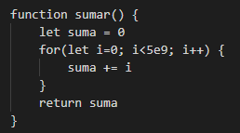
ACTIVIDAD EN CLASE
Cálculo bloqueante con contador
Realizar un servidor en express que contenga una ruta raíz '/' donde se represente la cantidad de visitas totales a este endpoint
Se implementará otra ruta '/calculo-bloq', que permita realizar una suma incremental de los números del 0 al 100000 con el siguiente algoritmo.
Notes:
Usar para las subsiguientes slides de Actividades en clase.

Slide 47
ACTIVIDAD EN CLASE
Cálculo bloqueante con contador
Comprobar que al alcanzar esta ruta en una pestaña del navegador, el proceso queda en espera del resultado. Constatar que durante dicha espera, la ruta de visitas no responde hasta terminar este proceso.
Luego crear la ruta '/calculo-nobloq' que hará dicho cálculo forkeando el algoritmo en un child_process, comprobando ahora que el request a esta ruta no bloquee la ruta de visitas.
Notes:
Usar para las subsiguientes slides de Actividades en clase.

Slide 48
¿Preguntas?
Notes:
Obligatoria. Se sugiere ubicar al finalizar la explicación de algún tema, para abrir formalmente el espacio de preguntas y ordenar la interacción.

Slide 49
Opina y valora
esta clase
Notes:
Obligatoria siempre.

Slide 50
Resumen
de la clase hoy
Process
Manejo de variables de entorno
Global & child process
Notes:
Obligatoria siempre. Completar el resumen con palabras claves de lo visto. En caso de cerrar con el “mapa de conceptos” se puede sacar.

Slide 51
Muchas gracias.
Notes:
Todas las clases

Slide 52
Notes:
Todas las clases

